Slide 1
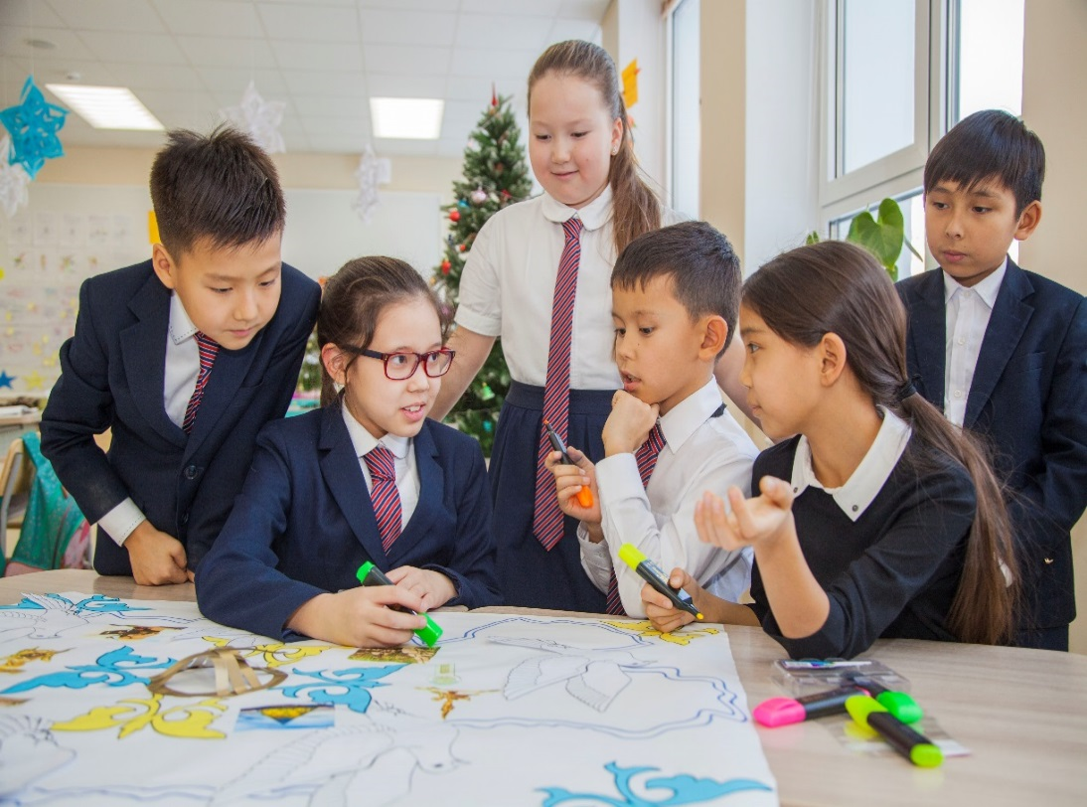
«Центр образовательных программ»
Организация эффективной деятельности учащихся
на уроках предмета "Познание мира"

Slide 2

«Все люди одинаково успешно могут овладеть необходимыми областями знаний. Дело не в способностях, а в организации обучения»
Сеймур Пейперт

Slide 3
Содержание учебного предмета
Я и общество
1.1 Я и моя семья
1.2 Школа и школьное сообщество
1.3 Моя малая Родина
1.4 Здоровье и безопасность
1.5 Права и обязанности
1.6 Праздник
Природа моей страны
2.1 Ориентирование на местности
2.2 Погода и климат
2.3 Природные условия и их значение
2.4 Туризм
В потоке истории
3.1 Древние культуры и цивилизации
3.2 Исторические корни Казахстана
3.3 Важные события в истории Казахстана
3.4 Выдающиеся исторические личности и деятели культуры
3.5 История Казахстана: независимость, государственность и патриотизм

Slide 4
Цель предмета: формирование у учащихся системы знаний о взаимосвязях и взаимообусловленности человека, общества и природы с позиции национальных и общечеловеческих ценностей
Формы работы
на уроках предмета «Познание мира»
Технология критического мышления
Проблемное обучение
Проектная деятельность
Дискуссионный метод
Учащийся научится:
задавать вопросы, находить ответы на них;
отвечать на вопросы исторического, географического, социального характера;
представлять и обсуждать информацию;
выдвигать гипотезы, размышлять, делать выводы

Slide 5
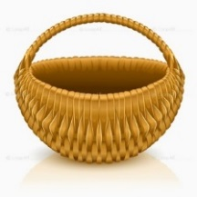
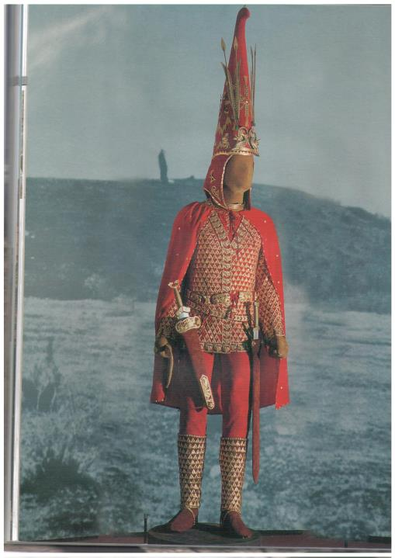
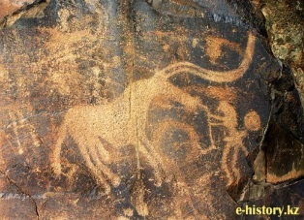
Технология развития критического мышления
Цель: развитие мыслительных навыков учащихся, необходимых для учёбы и обычной жизни (умение принимать решения, работать с информацией, анализировать, рассматривать различные стороны решения).
Цель обучения:
3.3.1.2 объяснять важность сохранения памятников истории и культуры
Ролевая игра «Я - ученый»
Далее идет игра в 3 группах, учащиеся в роли ученых исследуют предложенные изображения: 1 группа - бронзовую статуэтку танцовщицы, найденную в г. Таразе, 2 группа - «Золотого человека», 3 группа - наскальный рисунок в урочище Тамгалы.
Затем представляют свои наблюдения об образе жизни людей в прошлом, а также идеи о сохранении памятников.
В результате этой работы, учащиеся самостоятельно делают вывод о важности сохранения памятников истории и культуры.
Прием «Корзина идей имен и понятий»
Прием организации индивидуальной и групповой работы учащихся применяется на начальной стадии урока, когда идет актуализация имеющегося у них опыта и знаний. На доске можно нарисовать значок корзины, в которой условно будет собрано все то, что все ученики вместе знают по теме: «Прошлое нашей страны. Памятники истории и культуры».
Итогом работы данного приема является вывод о том, где можно получить информацию о прошлом нашей страны.

Slide 6


Приём «Тонкие и толстые вопросы»
Способ организации взаимоопроса учащихся по теме, при котором «тонкий» вопрос предполагает репродуктивный однозначный ответ (чаще это «да» или «нет»), а «толстый» (проблемный) требует глубокого осмысления задания, рациональных рассуждений, поиска дополнительных знаний и анализ информации.
«Тонкие вопросы» | «Толстые вопросы»
Кто? Что? Когда? Может…? Будет…? Мог ли…? Как звать…? Было ли…? Согласны ли вы? Верно ли? | Дайте два объяснения, почему…? Объясните, почему…? Почему вы думаете…? Почему вы считаете…? В чём различие…? Предположите, что будет, если…? Что, если…?
Учимся задавать вопросы
Метод «Углов»
Учащиеся расходятся по углам в соответствии с определенной позицией. Аргумент одной группы – контраргумент другой. Учащиеся могут переходить в другой угол. Колеблющиеся сидят в центре класса, в процессе дискуссии могут присоединиться к той или иной группе.
Применение данного метода способствует формированию таких навыков, как отстаивать свою точку зрения и уважительно относится к мнению других.
За!
Против!

Slide 7
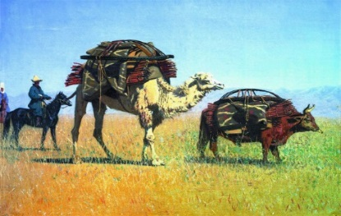
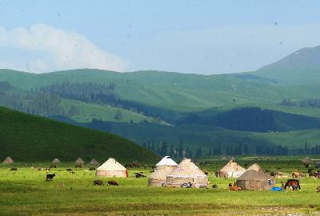
Технология ТРИЗ
Цель ТРИЗ: формирование познавательной активности; развитие мышления, умения находить варианты решения проблемной ситуации, проводить рефлексию пройденного материала, развивать творческое и логическое мышление, проводить оценивание своей работы.
Цель обучения:
3.3.1.1 объяснять особенности кочевого и оседлого образа жизни
Прием «Хорошо-плохо»
Для реализации данной цели обучения предлагается использование универсального приёма «Хорошо-плохо», направленного на активизацию мыслительной деятельности учащихся на уроке, формирующего представление о том, как устроено противоречие.
Класс делится на четыре команды. Первая будет находить «плюсы» в кочевом образе жизни, вторая – «минусы». Учащиеся отвечают по очереди. Затем третья команда говорит о «плюсах» оседлого образа жизни, четвертая команда – о «минусах».
В завершении работы учащиеся заполняют данную таблицу
Кочевой образ жизни |  | Оседлый образ жизни
+ | - | + | -

Slide 8
Работа с источниками информации: умение получать, извлекать и систематизировать данные, используя текстовую, визуальную информацию и базы данных.
Цель обучения:
3.2.2.1 определять характеристики основных типов климата на Земле
Работа с текстом
Работа в группах. Учащиеся из различных источников находят небольшую информацию о типах климата
Игра «Путешествие по карте мира»
Учащимся предлагается климатическая карта мира. По цвету они определяют тип климата и называют части света.
Данные по каждому типу климата фиксируют в таблице «Климат Земли»
Тип климата | Средняя температура |  | Осадки | Территория
 | Январь | Июль
Арктический | - 40 | 0 | В течение года | Северный Ледовитый океан, Антарктида
Умеренный | -20 | +20 | В течение года | Казахстана, Россия, Украина, Узбекистана, Монголия, регионы США и Канады
Тропический | +12 | +35 | Редко | Северная Африка, Центральная Австралия
Экваториальный | +24 | +24 | В течение года обильные осадки | Экваториальные области Африки, Южной Америки

Slide 9
Цель обучения
3.1.5.1 объяснять значимость Конституции Республики Казахстан
Работа с источниками информации
Учащиеся из Конституции нашей страны выбирают статьи и объясняют понимание статей, приводят примеры из повседневной жизни
Статья 7
В Республике Казахстан государственным является казахский язык.
Статья 24
Каждый имеет право на свободу труда, свободный выбор рода деятельности и профессии.
Статья 29
Граждане Республики Казахстан имеют право на охрану здоровья.
Статья 38
Граждане Республики Казахстан обязаны сохранять природу и бережно относиться к природным богатствам.

Slide 10
Дискуссионный метод – вид групповых методов активного социально-психологического обучения, основанных на общении или организационной коммуникации участников в процессе решения ими учебных задач.
Свободный микрофон
Учитель вызывает учеников, которые изображают, что они говорят в микрофон. Право говорить имеет только тот, у кого «микрофон». Сказал и передал следующему.
Речевой этикет
Каждый, кто хочет что-то сказать, должен начать со слов: «Как сказал мой уважаемый коллега...» – дальше кратко изложить суть точки зрения предыдущего оратора.
Общий шум
Каждый участник поворачивается к своему соседу и обсуждает проблему вместе с ним. Одной из целей этого упражнения может быть «интервьюирование» своего напарника и представление его мнения остальным ребятам.

Slide 11

Дискуссии относятся к наиболее широко известным в истории педагогики методам обучения. Еще во времена античности его успешно применяли в гимназиях и академиях Древней Греции для подготовки молодых людей. Знаменитая фраза ``В спорах рождается истина'' относится именно к тому периоду истории.
Карточки-сигналы
Для каждого участника дискуссии, готовится целый набор карточек-сигналов: зеленая карточка, покажет согласие с говорящим, красная – несогласие, карточка со знаком вопроса – желание задать вопрос, с восклицательным знаком – высказаться самому.
Голоса
Этот прием подходит для класса, где есть несколько очень активных ребят, которые обычно подавляют остальных.
Каждому участнику дискуссии выдается несколько карточек-голосов. Одна карточка – одно высказывание. Высказался – отдал карточку ведущему. Когда закончатся карточки у самых говорливых, смогут сказать более тихие.

Slide 12
Цель проектной деятельности: создание соответствующих условий, способствующих активизации познавательного интереса и самостоятельному приобретению знаний из различных источников.
Виды
проектной
деятельности
Практико-ориентированный проект
Исследовательский проект
Информационный проект
Творческий проект
Ролевой проект
Направлен на сбор информации, анализ и обобщение фактов. Соблюдаются все этапы исследования.
Нацелен на социальные интересы самих участников проекта. Продукт проекта заранее определен и может быть использован в жизни класса, школы и др.
Направлен на определение проблемы, предмета и объекта исследования, источников информации, выдвижение гипотез, обобщение результатов, выводы, оформление результатов.
Нацелен на разработку идей макета газеты, сценария праздника, рекламной брошюры и т.д. Не имеет детально проработанной структуры.
Направлен на создание ролевой игры с историческими персонажами, выдуманными героями. Результат проекта остается открытым до самого окончания: Чем завершится? Будет ли заключен договор и разрешен конфликт?

Slide 13

Продукты проектной деятельности
Web-сайт | Справочник
Бизнес-план | Словарь
Атлас | Стенд
Видеофильм | Игра
Макет | Статья
Выставка | Коллекция
Письмо | Картина
Газета | Путешествие
Праздник | Журнал
Викторины | Реклама
Экскурсия | Карта

Slide 14
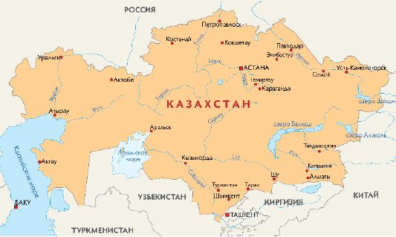
Цель обучения:
3.2.2.1 определять характеристики основных типов климата на Земле
3.2.3.1 анализировать расселение людей в зависимости от природных условий (рельеф, климат, растительный и животный мир, водные объекты)
(сквозная тема «Вода – источник жизни»)
«Путешествие по карте Казахстана»
Учащиеся объединяются в группы и работают по физической карте Казахстана (как один из источников информации). На карте они находят реки, озера. Затем проводят обсуждение по следующим вопросам:
-В каком климатическом поясе находится Казахстан?
-Какое влияние оказывают реки и озера на климат?
Информационный проект
Срок выполнения - на одном уроке
«Подготовительная работа»
Далее каждая группа выбирает одну из рек (озер). Это могут реки (озера) с разных регионов. Информация должна следовать плану:
Расположение
Влияние на деятельность людей
Растительный и животный мир
«Экскурсия как продукт проектной деятельности»
С каждой группы один учащийся проводит «экскурсию» для другой группы учащихся. Информация представляется согласно плану. По завершению учащиеся обмениваются мнениями.

Slide 15

Цель обучения:
3.2.3.1 анализировать расселение людей в зависимости от природных условий (рельеф, климат, растительный и животный мир, водные объекты)
3.2.4.1 составлять рейтинг наиболее привлекательных туристских объектов Казахстана
(сквозная тема «Вода – источник жизни»)
«Виртуальное путешествие»
Учащиеся работают по карте и отмечают на ней водные объекты. Затем выбирают объект путешествия и составляют маршрут. Можно предложить условные билеты, на которых указаны начало и конец маршрута.
«Рекламные буклеты»
Учащиеся работают по различным источникам информации (энциклопедия, Интернет-русурсы и др) и выбирают объект, который может привлечь туристов.
Рекламный буклет или презентация должны быть привлекательными (с информацией и описанием объекта).
Творческий проект
Срок выполнения - по завершению раздела
«Топ-5»
В результаты работ групп учащиеся
составляют топ лучших рек и озер
Казахстана с позиции
использования их для туризма.

Slide 16
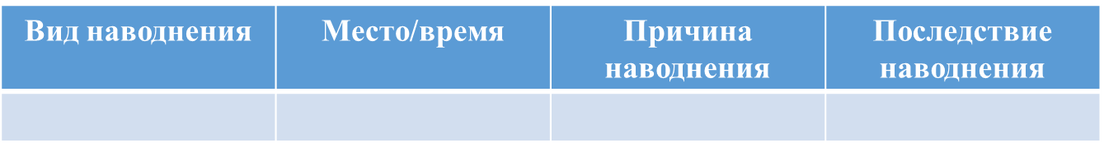

Цель обучения:
3.2.2.2 составлять правила поведения при неблагоприятных погодно-климатических условиях
3.1.4.4 планировать свою безопасность в естественной среде
(сквозная тема «Вода – источник жизни»)
Информация о наводнениях
Подбор информации о наводнениях и паводках, прошедших в нашей стране за последние 2-3 года из различных источников (газетные вырезки, интернет-ресурсы и др.)
Результаты работы
Заполнение таблицы, что способствует структурированию и восприятию материала
Практико-ориентированный проект
Срок выполнения - на одном уроке
Разработка памятки
Разработка памятки по правилам поведения при наводнениях.
Критерии оценивание работ
Выполнение принятых этапов, законченность
Качество памятки, его оригинальность
Полнота раскрытия темы проекта

Slide 17

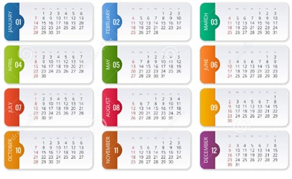
Цель обучения:
3.1.1.3 определять ценности своей семьи
(сквозная тема «Культура отдыха. Праздники»)
Прием «1 минута»
Учащиеся в парах рассказывают друг другу о том, какие семейные праздники и традиции есть. Учащиеся должны уложиться в одну минуту.
«Календарь как продукт проектной деятельности»
Каждая группа готовит список мероприятий для совместного семейного отдыха и оформляет календарь летних каникул.
Творческий проект
Срок выполнения - на одном уроке
«Критерии»
1.Разнообразные виды мероприятий
2.Определение ценности запланированных мероприятий
3. Оригинальность продукта.

Slide 18


Цель обучения:
3.1.4.2 группировать виды спорта, определять базовые и свои данные для занятия тем или иным видом спорта
(сквозная тема «Культура отдыха. Праздники»)
«Спортивная карта класса»
Источником информации являются сами учащиеся. Методом опроса они фиксируют данные о занятии учащихся тем или иным видом спорта и составляют спортивную карту.
«Диаграмма»
Учащиеся в группах
обрабатывают информацию
и результаты показывают
в виде диаграммы.
Исследовательский проект
Срок выполняения - на одном уроке
«Игра как продукт проектной деятельности»
Каждая группа выбирает один из видов спорта, которым хотели бы заняться летом во время каникул. Затем готовят правила игры для проведения в классе.
«Представление результата»
Каждая группа вибирает
ведущего, который идет
в другую группу для проведения
игры. Перед эти ведущий знакомит
участников с правилами игры.
«Подведение итогов»
Учащиеся дают обратную связь той группе, которая проводила игру.

Slide 19

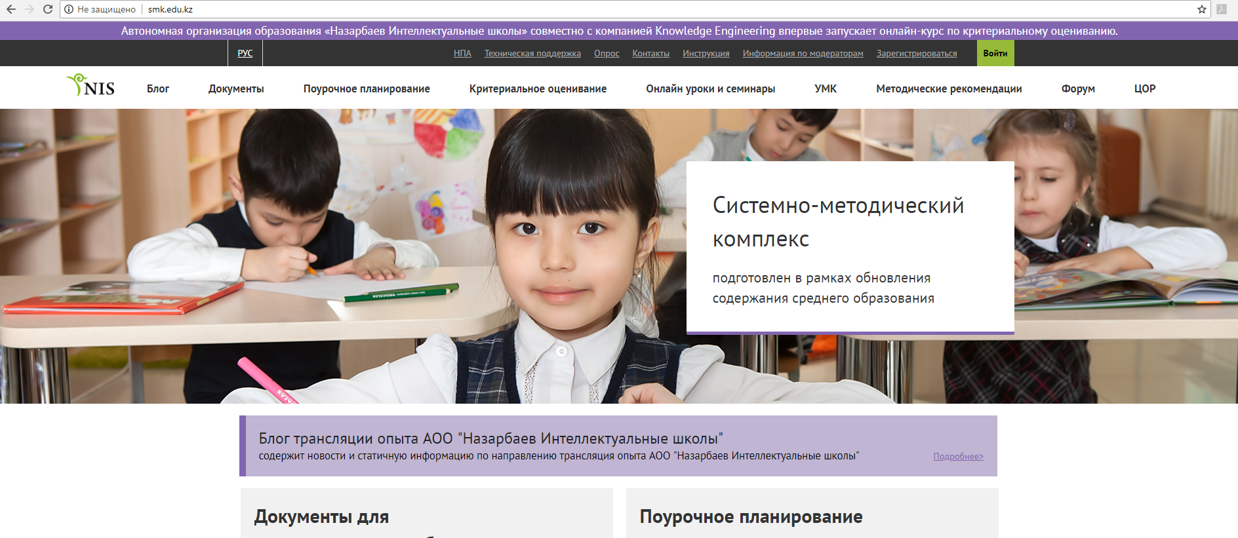
Для оказания методической поддержки учителям предлагается
1.Сборник краткосрочных планов по предмету «Познание мира», Д.Кайдаулова
ISBN 978-601-328-414-9
2.Системно-методический комплекс http://smk.edu.kz
3.Методическое пособие «Активные методы и приемы по предмету Познание мира», А.Жакеева, Г.Зикирина
4.Дидактический материал по предмету,
«Познание мира»,
ISBN 978-601-328-422-4, А.Жакеева

Slide 20


Что было полезно? Какие вопросы еще остались?

